Slide 1
Rotarys arbeid – behov for innsamlede midler
Endowment/Major Gift Advisor Ingrid Grandum Berget
1.11.2017

Slide 2
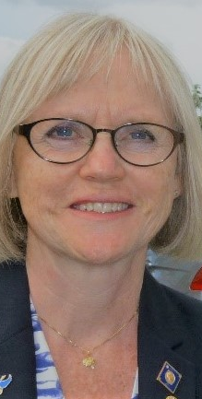

E/MGA Ingrid Grandum Berget Rådgiver - større gaver til TRF
Ressurs som arbeider for å identifisere og kultivere større gaver til rotaryfondet.
Gaver kan være både kontante bidrag og testamentariske gaver
Givere kan være både bedrifter og enkeltpersoner som ønsker å støtte Rotarys arbeid og prosjekter
ingrid.berget@gmail.com
913 65 033

Slide 3


Rotary:
35 000 klubber fordelt på 34 soner
Klubbene er medlem av Rotary International (RI)
Arbeidsverktøy: The Rotary Foundation (TRF)

Slide 4
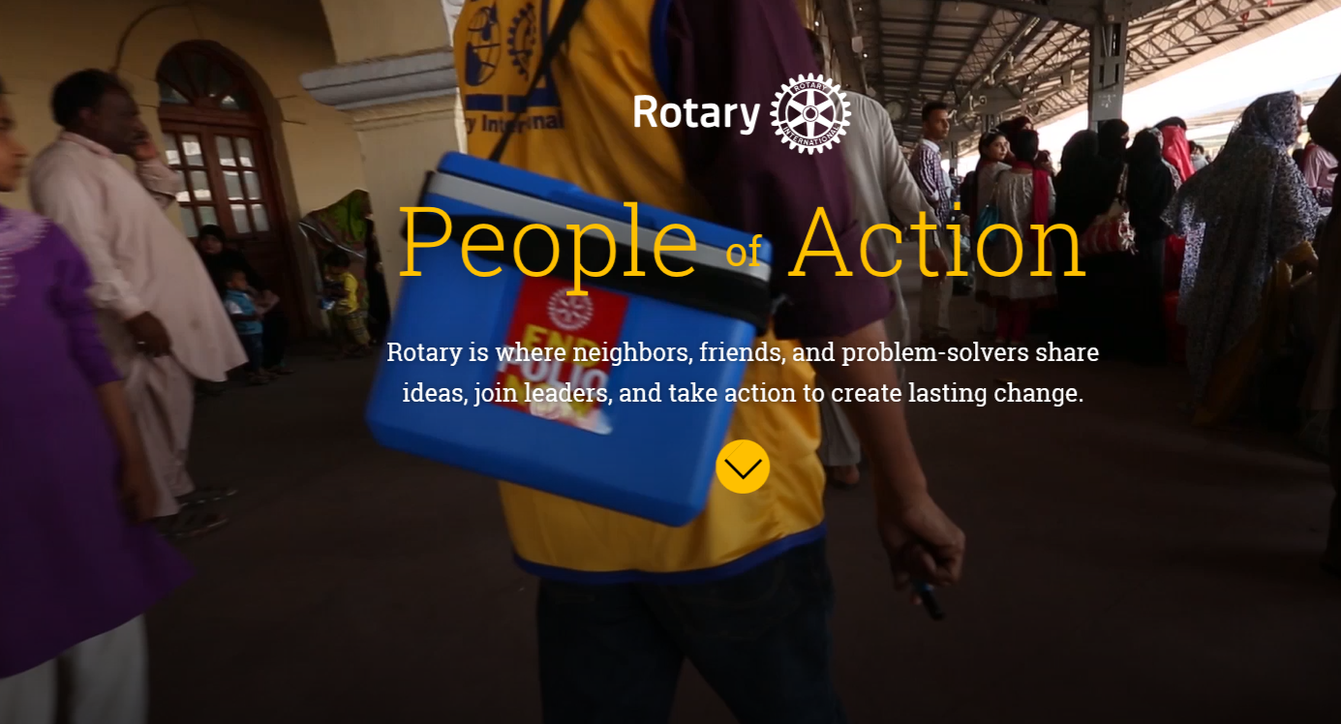
Notes:
Ansvar er noe man TAR
Vi tar ansvar.

Slide 5


Slide 6
Hvorfor arbeider Rotary for fred
Vold og konflikter driver millioner av mennesker på flukt hvert år
Halvparten av de som blir drept er barn, og 90 prosent sivile.
Vi nekter å akseptere konflikter som en naturlig del av livet. Rotaryprosjekter gir opplæring som bidrar til mellom-menneskelig forståelse og ferdigheter i å løse konflikter.
Notes:
Motivasjon

Slide 7
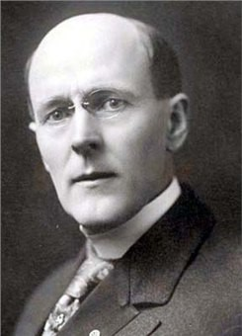
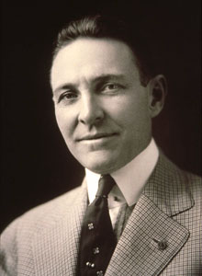
Rotarys og TRFs visjonære grunnleggere
Paul Harris 1868 - 1947
Arch Klumph 1869 - 1951
Notes:
Felles:
Kom fra enkle kår.
Arbeidet seg opp
Visjonære!

Slide 8

Rotarys verktøy: The Rotary Foundation (TRF)
Målet for Rotaryfondet er å støtte Rotary Internationals bestrebelser for å nå Rotarys mål om verdensforståelse og fred, gjennom lokale, nasjonale og internasjonale humanitære, opplærings- og kulturelle program.
Notes:
Verktøykassen

Slide 9
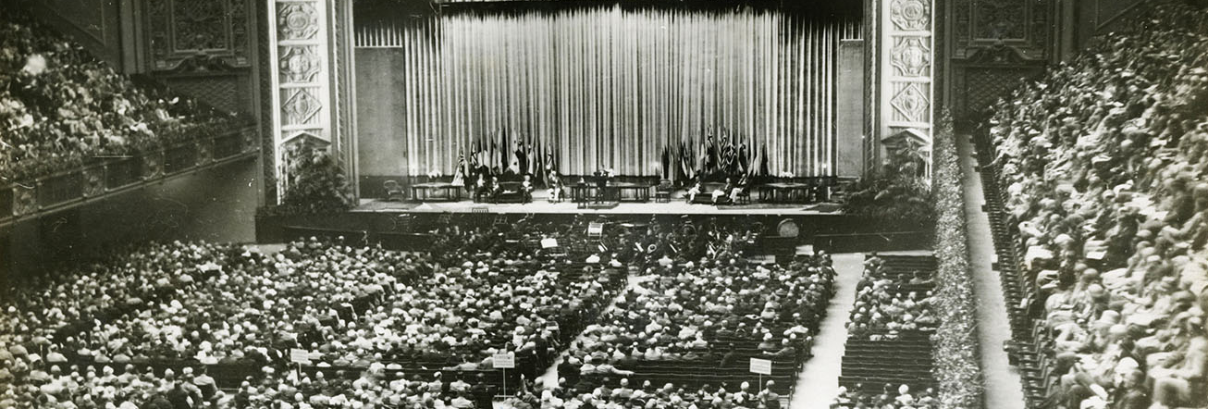
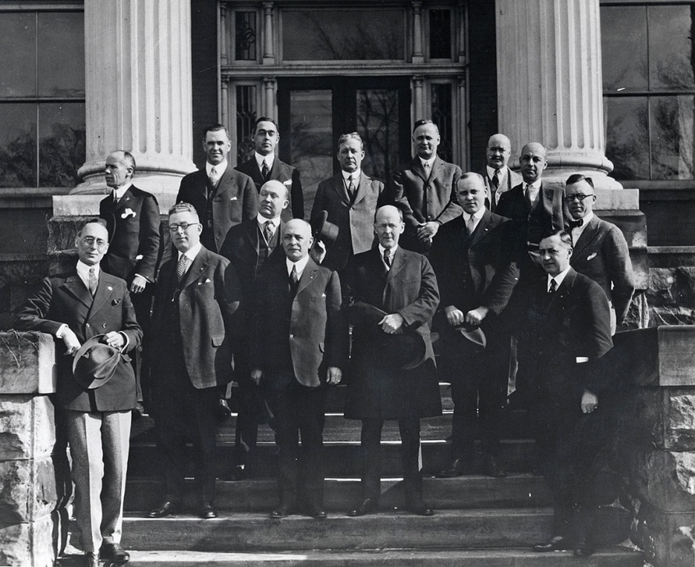
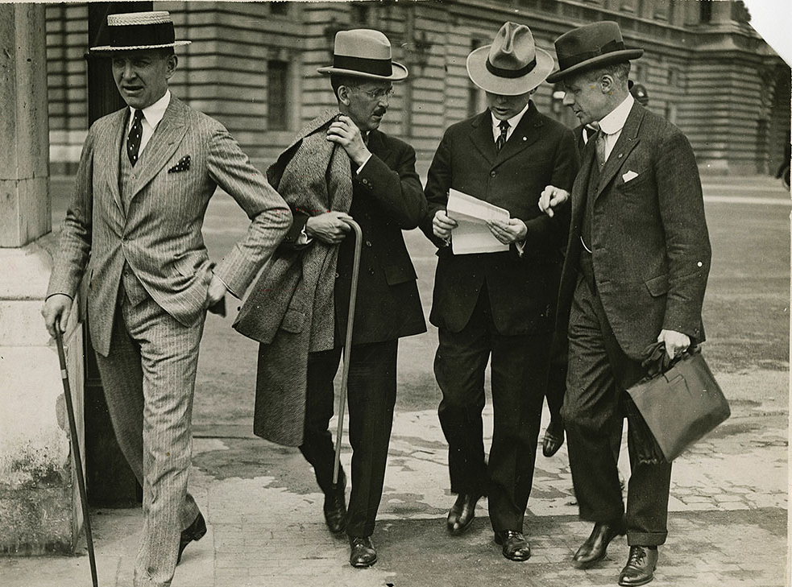
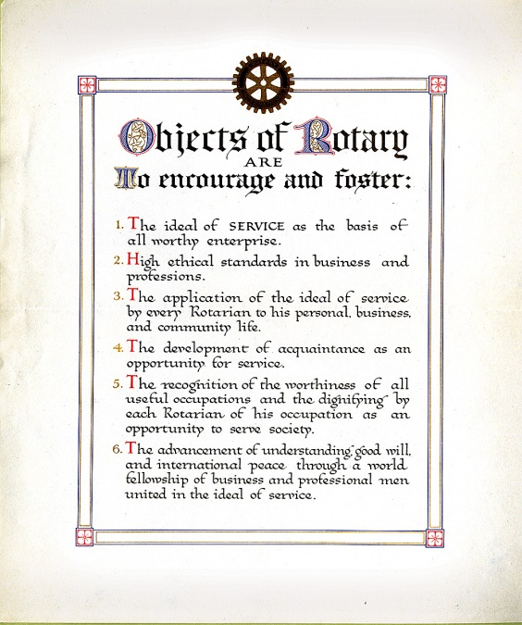
CONVENTION I ATLANTA, 1917
100 YEARS OF DOING GOOD IN THE WORLD
Notes:
Bilder fra Convention I Atlanta I 1917
Objects of Rotary, ferdig i 1929. De er noe endret I løpet av årene, men hovedinnholdet i det 6 er uendret: Rotarys mål om verdensforståelse og fred

Slide 10

Rotarys internasjonale engasjement
Gjennom:
Serviceprosjekter
Peace Fellowship
Stipender
Rotary tar tak i de underliggende årsakene til konflikter
Fattigdom
Ulikhet
Etniske spenning
Mangel på utdanning
Urettferdig fordeling av ressurser
Notes:
Vold og konflikter driver millioner av mennesker på flukt hvert år
Halvparten av de som blir drept er barn, og 90 prosent sivile.
Vi nekter å akseptere konflikter som en naturlig del av livet. Rotaryprosjekter gir opplæring som bidrar til mellom-menneskelig forståelse og ferdigheter i å løse konflikter.
65 mill menensker er på flukt
Rotary har samlet USD 142 mill til fredsarbeid

Slide 11

Rotarys hovedsatsingsområder
Notes:
Behov: 1,5 milliarder. Vaksinasjonsprogram 10 år fremover
Rotarys hovedsatsingsområder.
Ungdomsutvekslinger
Camps (Roundtrip)
Temakonferanser, eks Young friends
Tilrettelegge for uformelle møteplasser
Fredskonfernaser – store og små

Slide 12
Fokusområder
Fred og konfliktforebygging/løsning
Sykdomsforebygging og behandling
Vann og sanitær
Barn- og mødrehelse
5. Grunnutdanning og leseferdighet
6. Økonomi- og samfunnsutvikling
Notes:
1260 prosjekter ble gjennomført i 2016-2017
Det ble gitt Polio Grants for USD 110 mill
Søknader til fredsstipend økte med 59% fra 2015 - 2017
Totalt har Rotary brukt 4 milliarder USD på prosjekter!
Dere har hørt om fokusområdene mange ganger

Slide 13
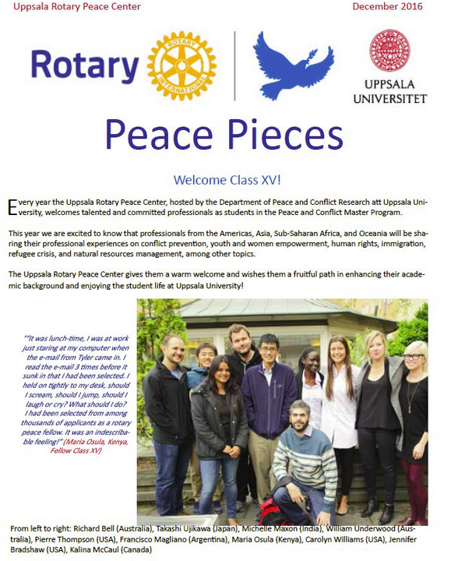
The Rotary Peace Centers: Kort historikk
1999 Etablert masterstudie.
2002 Oppstart 1. kull
2004 1. kull ferdig
2006 Oppstart av pilot, 3 mndr. sertifiseringskurs
2008 Kurset etablert
2012 Extern evaluering
2014 Nytt navn: Rotary Peace Centers, Rotary Peace Fellows
2017 En ny strategi er under arbeidelse og et nyttsertifikat-program er under utvikling.
Notes:
1980: Ide om mer fredsarbeid. 1988-1991: 10 Rotar Peace Forum ble gjennomført: Evanstone, Costa Rica, Nice, Hiroshima, Elfenbenskysten, Melbourne, Brazil, England, India, og Brazil igjen.
150 millioner mennesker døde pga krigshandlinger i det 20. århundre. Det blodigste i menneskenes historie.
De første 50 årene etter 2. verdenskrig hadde 120 kriger, 25 mill mennesker drept og 75 millioner alvorlig skadd.
Det næremt seg 50 år siden Paul Harris død. Hvordan kunne det markeres? Hvordan kan vi få størst mulig effekt? Ved å sattse på utdanning.
Gjennom utdanning av spesialister - Peace Fellows. Ideen om fredsstudiet var et faktum. Først tilbud om masterstudie.
Deretter 3mndrs kurset er rettet mot velutdannende personer som har arbeidet i feltet minst 5 år og som klarer å ta fri 3 mndr.
I begynnelsen: 7 universiteter, dekket 4 verdensdeler. Duke (USA), International Christian University(Japan) Scinece Po, Frankrike, Universidad El Salvador, Argentina, Bradford, England, Berkeley, USA, Queensland, Australia.
Ønsket alle verdensdeler representert. El Salvadr og Frankrike falt ut. Sverige kom inn.
6 sentere fordelt på 7 universiteter.
På denne måten kom studiet og setrtifiseringskurset under samme tak.
2009 Berkeley gikk ut
2011 Universidad del Salvador i Argentain faser ut og Uppsala kom inn
Kull, ferdig i 2004 hadde 68 studenter fra 29 land
6 sentere – 7 universitet
University of Queensland, Australia
University of Bradford, England
International Christian University, Japan
Uppsala Universitet, Sverige
Duke University/University of Nort Carolina, Chapell Hill USA
Chualalongkorn University, Thailand (3 mndr sertificat)
Søknader til fredsstipend økte med 59% fra 2015 - 2017

Slide 14
Hvor?
6 sentere – 7 universitet
University of Queensland, Australia
University of Bradford, England
International Christian University, Japan
Uppsala Universitet, Sverige
Duke University/University of Nort Carolina, Chapell Hill USA
Chualalongkorn University, Thailand (3 mndr sertificat)

Slide 15
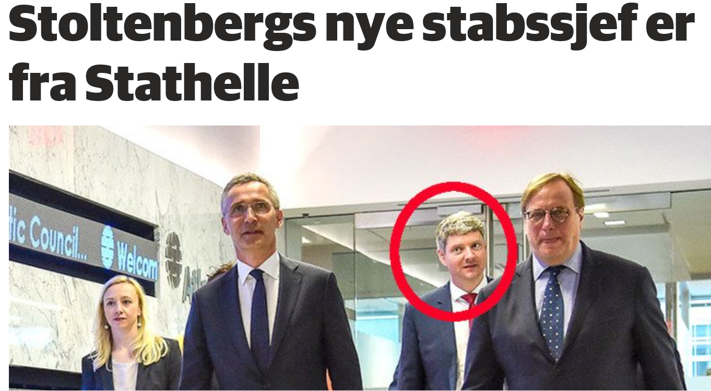
Notes:
Her er et lokalt eksempel, Stian Jenssen fra Stathelle. Våren 2017

Slide 16


Notes:
Motto for fredsstudiene

Slide 17
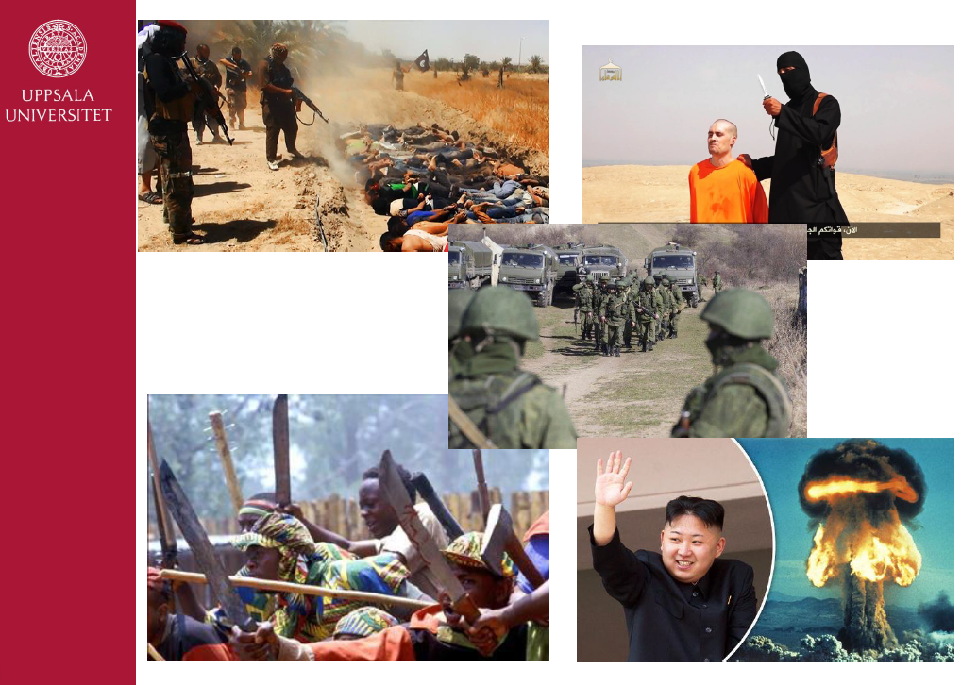

Slide 18
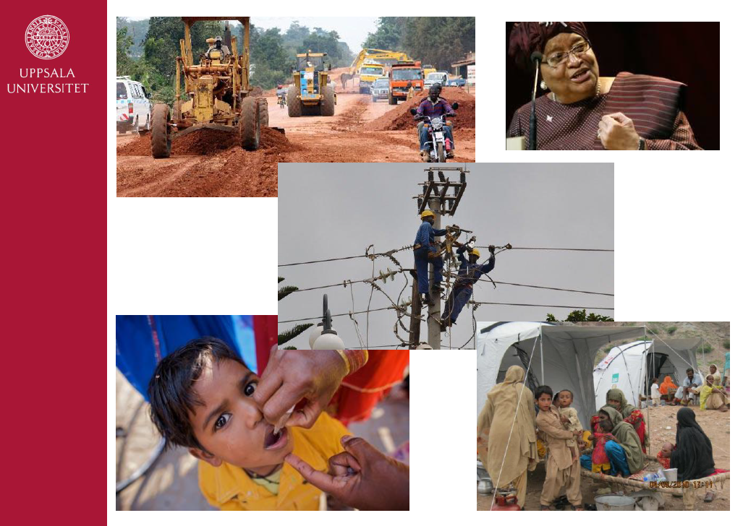

Slide 19

Notes:
Rotarian Action Groups tilbyr assistance og støtte til Rotaryklubber og distrikt I arbeidet med å planlegge og implementereserviceprosjekter innenfor sine respective fagområder
Aksjonsdrevet gruppe, godkjent av RI.
Består av Rotarianere, deres partnere, Rotaractere som arbeier for fred og internasjonal forståelse.
Etablert 2012. Utgjør et nettverk og ressurser til å fremme rotarianeres arbeid med fred og konfliktløsing verden over.
Egen organisasjon som støtter og styrker av rotarianeres arbeid ved å til by struktur, veiledning og ressurser i fredsskapende arbeid.
En viktig del er å styre personer som deltar i fredsprogrammer, f. eks Peace Fellows, til å involvere seg direkte i Rotarys aktiviteter.
The Rotarian Action Group for Peace tilbyr et globalt nettverk for medlemmene for å inngå partnerskap/samarbeid med:
Rotary Peace Fellows (fredsstudenter)
Ungdomsutveksling
Group Study Exchange
New Generations
Deltagere i Rotary finansierte program
Fredsorganisasjoner
Andre fredsvennlig innbyggere.

Slide 20
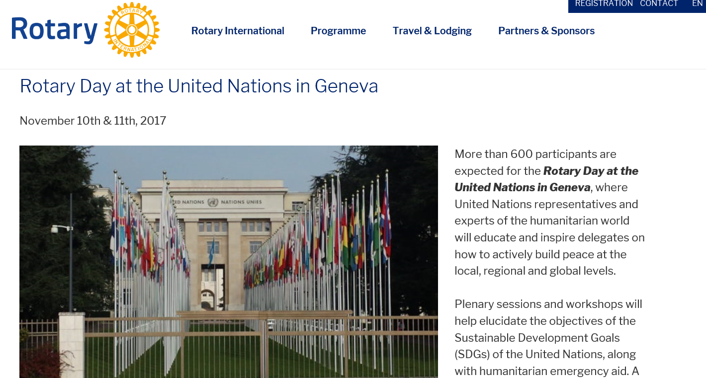
Notes:
Årlig begivenhet: Normal arrangeres den i New York.
11.-12. november 2017: Arrangeres i Geneve – åpen for alle rotarianere

Slide 21
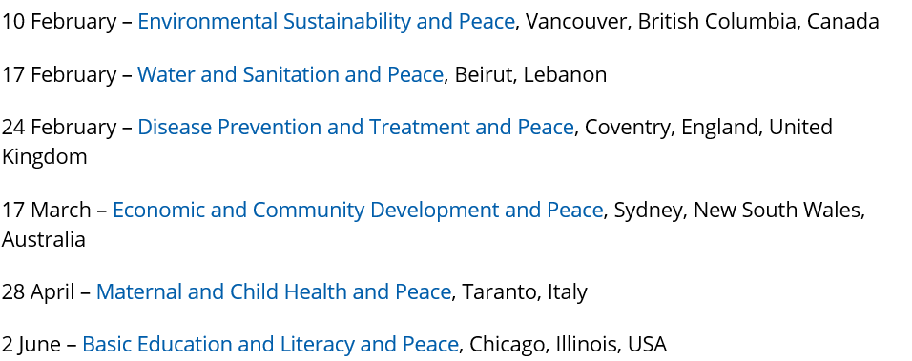
RIP Ian Riseley – 6 Presidental Conferences

Slide 22
Hvorfor arbeider Rotary for fred
Vold og konflikter driver millioner av mennesker på flukt hvert år
Halvparten av de som blir drept er barn, og 90 prosent sivile.
Vi nekter å akseptere konflikter som en naturlig del av livet. Rotaryprosjekter gir opplæring som bidrar til mellom-menneskelig forståelse og ferdigheter i å løse konflikter.
Notes:
Motivasjon

Slide 23
Norsk Rotary Forum Endowed Fund for the Rotary Peace Centers
Opprettet 2016
Norges bidrag til feiringen av rotaryfondets 100 års jubileum
Skal sikre kontinuerlig drift av Peace Centers, gi flere stipender og skape eierskap.
Status: USD 60 000
Notes:
Nå har vi ca 60 000 USD

